Slide 1
第3篇 存储系统与输入/输出系统
硬件组成角度：
了解存储器及各种I/O设备的组成原理，以及连接整机的方法。
控制I/O传送的角度：
3种控制方式，以及控制方式对接口和I/O程序的影响。
软件组成角度：
3个层次：用户程序对I/O设备的调用，OS中的驱动程序，I/O设备控制器中的控制程序。

Slide 2
第6章 存储系统
6.1 概述
6.2 存储原理
6.3 主存储器的组织
6.4 高速缓冲存储器
6.5 外部存储器
6.6 物理存储系统的组织
6.7 虚拟存储系统的组织

Slide 3
6.1 概述
存储器是计算机的重要组成部分，是计算机系统的“记忆”设备。简单地讲，存储器用于存放计算机程序和指令、待处理的数据、运算结果以及各种需要计算机保存的信息，它是计算机中不可缺少的重要组成部分。

Slide 4
6.1.1 存储器的分类
1.按存储器在计算机系统中的作用分类
（1）内部存储器（内存/主存）
主要存放CPU当前使用的程序和数据。
——存取速度快/容量较小
（2）外部存储器（外存/辅存）
存放大量的后备程序和数据。
——存取速度较慢/容量大
（3）高速缓冲存储器（Cache）
存放CPU在当前一小段时间内多次使用的程序和数据。
——存取速度很快/容量小

Slide 5
6.1.1 存储器的分类
2.按存取方式分类
（1）随机存取存储器（RAM）
随机存取：可按地址对任一存储单元进行读写，访问时间与单元地址无关。
（2）只读存储器（ROM）
随机存取存储器的特例，只能读不能写。
（3）顺序存取存储器（SAM）
顺序存取：访问时，读/写部件按顺序查找目标地址，访问时间与数据位置有关。
（4）直接存取存储器（DAM）
直接存取：访问时，读/写设备先直接指向一个小区域，再在该区域内顺序查找，访问时间与数据位置有关。

Slide 6
6.1.1 存储器的分类
3.按存储介质分类
（1）磁芯存储器
利用不同的剩磁状态存储信息，容量小、速度慢、体积大、可靠性低，已淘汰。
（2）半导体存储器
MOS型：集成度高、功耗低，作主存。
双极型：集成度低、功耗大，速度快，作Cache。
（3）磁表面存储器
利用磁层上不同方向的磁化区域表示信息。容量大，非破坏性读出，速度慢。长期保存信息，作外存。

Slide 7
6.1.1 存储器的分类
4.按信息的可保存性分类
（1）易失性存储器/挥发性存储器
断电后存储信息即消失，如RAM。
（2）永久性存储器
断电后信息仍然保存，如ROM、磁芯存储器、磁表面存储器和U盘。

Slide 8
6.1.2 主存的主要技术指标
存储容量
主存所能容纳的二进制信息总量。
常用容量单位：Byte、KB、MB、GB、TB。
存取速度
存取时间（访问时间/读写时间）、存取周期（读写周期）
今天，主存的速度仍然是计算机系统的瓶颈之一。
可靠性
规定时间内存储器无故障读写的概率，用平均无故障时间来衡量。
存取宽度
一次可以存取的数据位数或字节数。

Slide 9
第6章 存储系统
6.1 概述
6.2 存储原理
6.3 主存储器的组织
6.4 高速缓冲存储器
6.5 外部存储器
6.6 物理存储系统的组织
6.7 虚拟存储系统的组织

Slide 10
6.2 存储原理
不同材料制作的存储器，其存储信息的原理有很大的差别，本节将分别介绍半导体存储器和磁表面存储器的存储原理。

Slide 11
6.2.1 半导体存储器的存储原理
按存取功能分类：
随机存储器（RAM）、只读存储器（ROM）
根本区别：
RAM正常工作状态下就可以随时快速地向存储器里写入数据或从中读出数据；而ROM在正常工作状态下只能读出数据。
静态随机存储器（SRAM）
依靠双稳态电路内部交叉反馈的机制存储信息，只要不掉电，存储的信息稳定存在。
动态随机存储器（DRAM）
利用电容存储电荷状态来记录信息，需要定期补充电荷。
RAM
近年来，发展很快的新型半导体存储器Flash存储器（闪存）是高密度非易失性读写存储器，兼有RAM和ROM的优点，如U盘和存储卡等。

Slide 12
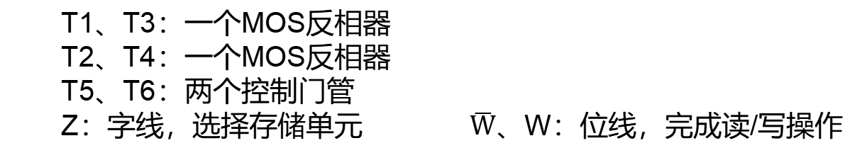
6.2.1 半导体存储器的存储原理
1.半导体随机存取存储器
（1）半导体静态存储器的存储原理
Vcc
W
W
T3
T4
存0：T1导通，T2截止
存1：T1截止，T2导通
T5
A
B
T6
T1
T2
Z
T1、T3：一个MOS反相器
T2、T4：一个MOS反相器
T5、T6：两个控制门管
Z：字线，选择存储单元 $\overline{W}$、W：位线，完成读/写操作
双稳态触发器

Slide 13
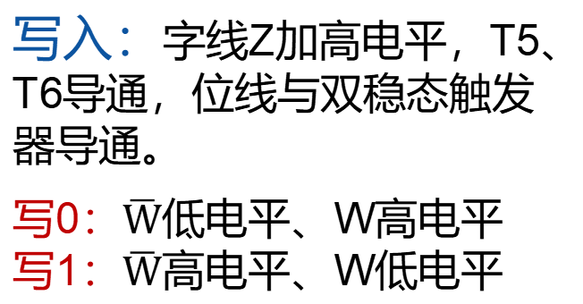
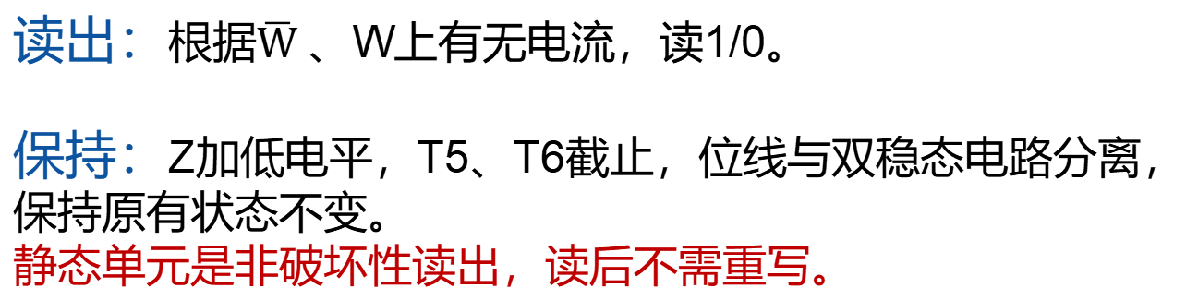
6.2.1 半导体存储器的存储原理
Vcc
W
W
写入：字线Z加高电平，T5、T6导通，位线与双稳态触发器导通。
写0：$\overline{W}$低电平、W高电平
写1：$\overline{W}$高电平、W低电平
T3
T4
T5
A
B
T6
T1
T2
Z
读出：根据$\overline{W}$、W上有无电流，读1/0。
保持：Z加低电平，T5、T6截止，位线与双稳态电路分离，保持原有状态不变。
静态单元是非破坏性读出，读后不需重写。

Slide 14
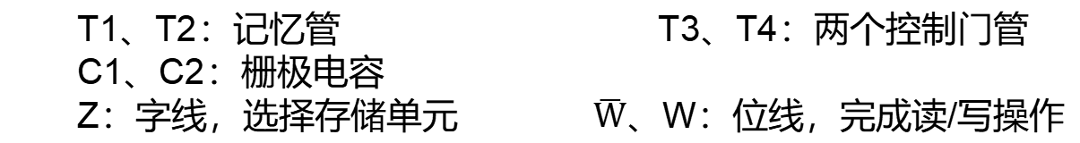
6.2.1 半导体存储器的存储原理
（2）半导体动态存储器的存储原理
四管单元
W
W
T3
T4
存0：T1导通，T2截止
（C1有电荷，C2无电荷）
存1：T1截止，T2导通
（C1无电荷，C2有电荷）
T2
T1
C1
C2
Z
T1、T2：记忆管 T3、T4：两个控制门管
C1、C2：栅极电容
Z：字线，选择存储单元 $\overline{W}$、W：位线，完成读/写操作

Slide 15
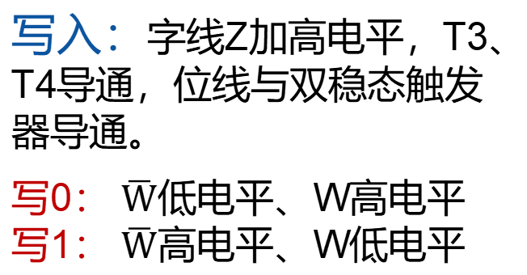
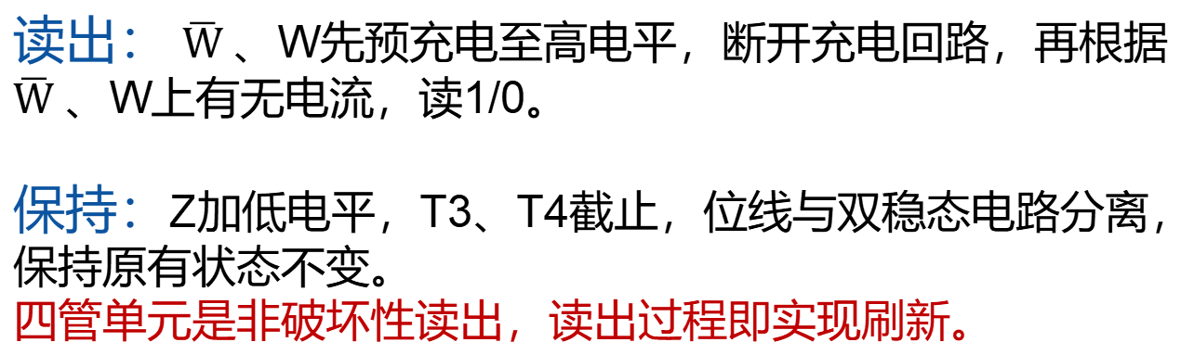
6.2.1 半导体存储器的存储原理
W
W
写入：字线Z加高电平，T3、T4导通，位线与双稳态触发器导通。
写0： $\overline{W}$低电平、W高电平
写1： $\overline{W}$高电平、W低电平
T3
T4
T1
T2
C1
C2
Z
读出： $\overline{W}$、W先预充电至高电平，断开充电回路，再根据$\overline{W}$、W上有无电流，读1/0。
保持：Z加低电平，T3、T4截止，位线与双稳态电路分离，保持原有状态不变。
四管单元是非破坏性读出，读出过程即实现刷新。

Slide 16
6.2.1 半导体存储器的存储原理
单管单元
W
存0：C无电荷，电平V0（低）
存1：C有电荷，电平V1（高）
Z
C：记忆单元 T：控制门管
Z：字线 W：位线
T
C
写入：字线Z加高电平，T导通。
写0： W低电平 写1： W高电平
读出： W先预充电，断开充电回路，Z加高电平，T导通，再根据W线电位的变化，读1/0。
保持：Z加低电平，T截止，位线与双稳态电路分离，保持原有状态不变。
单管单元是破坏性读出，读出后需重写。

Slide 17
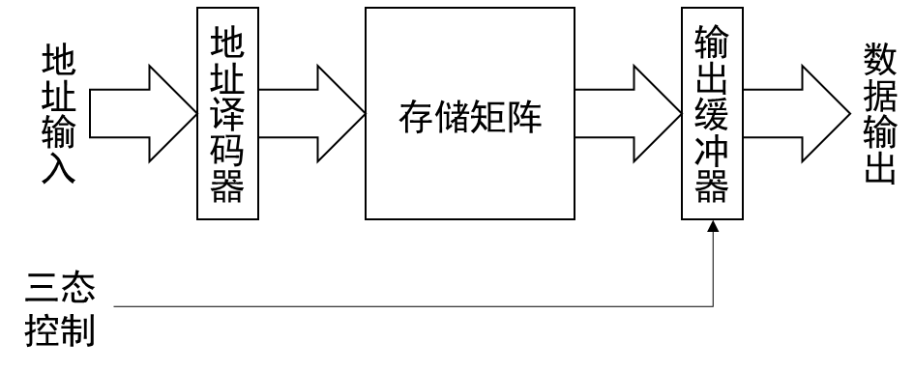
6.2.1 半导体存储器的存储原理
2.半导体只读存储器
存储固定不变的数据，正常工作状态下，这些数据只供读出使用，不需要随时进行修改。
（1）ROM的结构和工作原理
存储单元：由二极管构成，
也可以用双极性三极管或MOS
管构成。每个单元存放1位二
值代码（0/1）。
地址译码器：将输入的地址代码译成相应的控制信号，利用这个控制信号从存储矩阵中将指定单元选出，并把其中的数据送到输出缓冲器。
输出缓冲器：提高存储器的带负载能力，实现对输出状态的三态控制，以便与系统的总线连接。

Slide 18
6.2.1 半导体存储器的存储原理
（2）ROM的分类
掩膜只读存储器（MROM）
存储内容固定，可靠性高；但灵活性差，生产周期长，用户和厂家间依赖性大，适合定型批量生产。
可编程只读存储器（PROM）
出厂时内容全部为0，用户可用专门的写入器写入信息，写入不可逆。
可擦除可编程只读存储器（EPROM）
允许用户向ROM芯片中写入信息，并可擦除所有信息后重新写入。
电擦除电改写只读存储器（EEPROM/E²PROM）
读数据方式与EPROM一致，但可用电来擦除和重编程，因此可以选择只删除个别字。

Slide 19
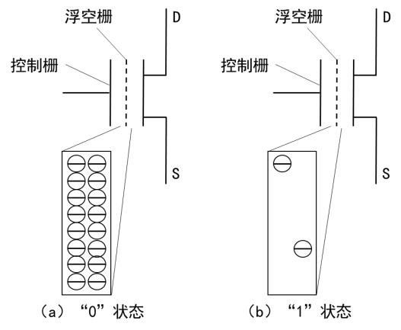
6.2.1 半导体存储器的存储原理
3.半导体Flash存储器
存0：控制栅正电压，浮空栅许多负电荷
存1：控制栅不加正电压，浮空栅少带或不带负电荷
编程（充电）：最初都是“1”状态，再需要改写为“0”的存储元的控制栅加正电压。
擦除（放电）： 在所有存储元的源极S加正电压。
读取：在控制栅加正电压，根据是否检测到电流读1/0。
Flash存储器的读写操作速度相差很大，读取与半导体RAM芯片相当，写与硬磁盘存储器相当。

Slide 20
6.2.2 磁表面存储器的存储原理
磁记录介质与磁头
介质：磁层（矩磁薄膜），依附在基体上。
磁头：读写部件。
读写原理
（1）写入
磁头线圈中加入磁化电流（写电流），并使磁层移动，在磁层上形成连续的小段磁化区域（位单元）。
（2）读出
磁头线圈中不加电流，磁层移动。当位单元的转变区经过磁头下方时，在线圈两端产生感应电势。
特点：
断电后不会丢失；非破坏性读出；允许多次重写；顺序存取。

Slide 21
6.2.2 磁表面存储器的存储原理
磁表面存储器的性能指标
（1）记录密度
可用道密度和位密度表示。
单位长度内的磁道数目叫道密度，单位长度内存放的二进制信息的数目叫位密度。
（2）存储容量
整个存储器所能存放的二进制信息量。
（3）平均存取时间
包括磁头定位和数据传输等多个部分的时间。
（4）数据传输速率
完成磁头定位和旋转等待以后，单位时间内从存储介质上读出或写入的二进制信息量。

Slide 22
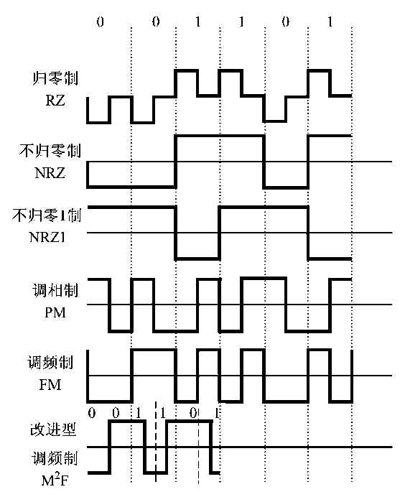
6.2.2 磁表面存储器的存储原理
磁记录编码方式
将数字信息转换成磁层表面的磁化单元所采用方式。
归零制（RZ制）写1用正脉冲，写0用负脉冲，写完后回归到0。
不归零制（NRZ制）写1改变方向，写0电流不变。
调相制（PM制）是利用写电流的相位不同实现写1和写0的一种记录方式。
调频制（FM制）写入0和1时磁头所加的写电流的频率不同。
改进调频制（MFM制）和调频制的区别在于去掉了冗余信息，又称倍密度记录方式，在磁盘中得到广泛应用。

Slide 23
第6章 存储系统
6.1 概述
6.2 存储原理
6.3 主存储器的组织
6.4 高速缓冲存储器
6.5 外部存储器
6.6 物理存储系统的组织
6.7 虚拟存储系统的组织

Slide 24
6.3 主存储器的组织
目前，计算机中的主存储器都由半导体存储器构成。从计算机组成原理的角度看，我们主要关心如何用存储芯片组成一个实际的存储器。另外，还需要考虑主存如何与CPU连接与匹配的问题。

Slide 25
6.3.1 主存储器的逻辑设计
需解决：芯片的选用、地址分配与片选逻辑、
信号线的连接
存储器容量扩展
（1）位扩展
用多个存储芯片对字长进行扩展，将各个存储芯片的地址线、片选线和读写控制线相应地并联，而各个存储芯片的数据线单独列出。
（2）字数（编址空间）扩展
将高位地址译码产生若干不同的片选信号，按各个芯片在存储空间分配中所占的编址范围，分送各个芯片。

Slide 26
6.3.1 主存储器的逻辑设计
存储器容量扩展举例
某半导体存储器，总容量4KB。其中固化区2KB，选用EPROM芯片2716（2Kx8/片）；工作区2KB，选用SRAM芯片2114（1Kx4/片）。地址总线A15～A0（低），双向数据总线D7～D0。给出地址分配和片选逻辑，并画出逻辑框图。
（1）计算芯片数
ROM区： 2K×8 1片2716
RAM区： 位扩展 2片1K×4 → 1K×8
字扩展 2组1K×8 → 2KB 4片2114
（2）地址分配与片选逻辑
存储器寻址逻辑：
芯片内的寻址+芯片外的地址分配与片选逻辑

Slide 27
6.3.1 主存储器的逻辑设计
存储空间分配：大容量芯片在地址低端，小容量芯片在地址高端。
A15A14A13A12A11A10A9…A0
64KB
0 0 0……0
2KB
ROM
4KB需12位地址寻址：
0 1 1……1
1 0 0……0
1Kx4
1Kx4
1 0 1……1
A11～A0
RAM
1 1 0……0
1Kx4
1Kx4
1 1 1……1
低位地址分配给芯片，高位地址形成片选逻辑。
芯片 芯片地址 片选信号 片选逻辑
2K
A10～A0
CS0
A11
1K
A9～A0
CS1
A11A10
1K
A9～A0
CS2
A11A10

Slide 28
6.3.1 主存储器的逻辑设计
（3）连接方式 扩展位数 扩展单元数
连接控制线 形成片选逻辑电路
D7~D4
4
4
D3~D0
4
4
4
4
2716
2114
2114
4
4
R/W
2114
2114
A10~A0
A9~A0
A9~A0
CS0
CS1
CS2
A11
A11 A10
A11 A10

Slide 29
6.3.1 主存储器的逻辑设计
动态存储器的刷新
单管存储单元：定期向电容补充电荷
最大刷新周期：2ms
刷新方法：各芯片同时，片内按行
刷新周期：刷新一行所用时间
读/写/保持：由CPU提供行、列地址，随机访问。
动态刷新：由刷新地址计数器提供行地址，定时刷新。
对主存的访问
（1）集中刷新 2ms内集中安排所有刷新周期
R/W
R/W
刷新
刷新
用在实时要求不高的场合
2ms
死区
50ns

Slide 30
6.3.1 主存储器的逻辑设计
（2）分散刷新 各刷新周期分散安排在存取周期中
R/W
刷新
R/W
刷新
用在低速系统中
100ns
（3）异步刷新 各刷新周期分散安排在2ms内
例.
2ms
每隔15.6微秒提一次刷新请求，刷新一行；2毫秒内刷新完所有行。
≈15.6 微秒
128行
R/W
R/W
刷新
R/W
R/W
刷新
R/W
15.6微秒
15.6 微秒
15.6 微秒
刷新请求
刷新请求
（DMA请求）
（DMA请求）
用在大多数计算机中

Slide 31
6.3.2 主存储器与CPU的连接
系统模式
（1）最小系统模式 （2）较大系统模式
地址
地址
CPU
CPU
地址锁存器
数据
数据
R/W
收发缓冲器
控制
总线控制器
存储器
存储器
（3）专用存储总线模式
CPU与主存间建立专用高速存储总线
速度匹配与时序控制 同步控制
时钟周期 CPU内部操作 扩展同步控制
总线周期 访存操作 异步控制

Slide 32
6.3.2 主存储器与CPU的连接
数据通路匹配
解决主存与数据总线之间的宽度匹配
8086存储器匹配方式如下：
D₁₅ ~ D₈
D₇ ~ D₀
D₇ ~D₀
奇地址（高字节）
存储体
512K×8
A₁₈ ~ A₀
D₇ ~D₀
偶地址（低字节）
存储体
512K×8
A₁₈ ~ A₀
A₀
A₁₉ ~ A₁
主存的控制信号
读写命令、存储器选择命令等

Slide 33
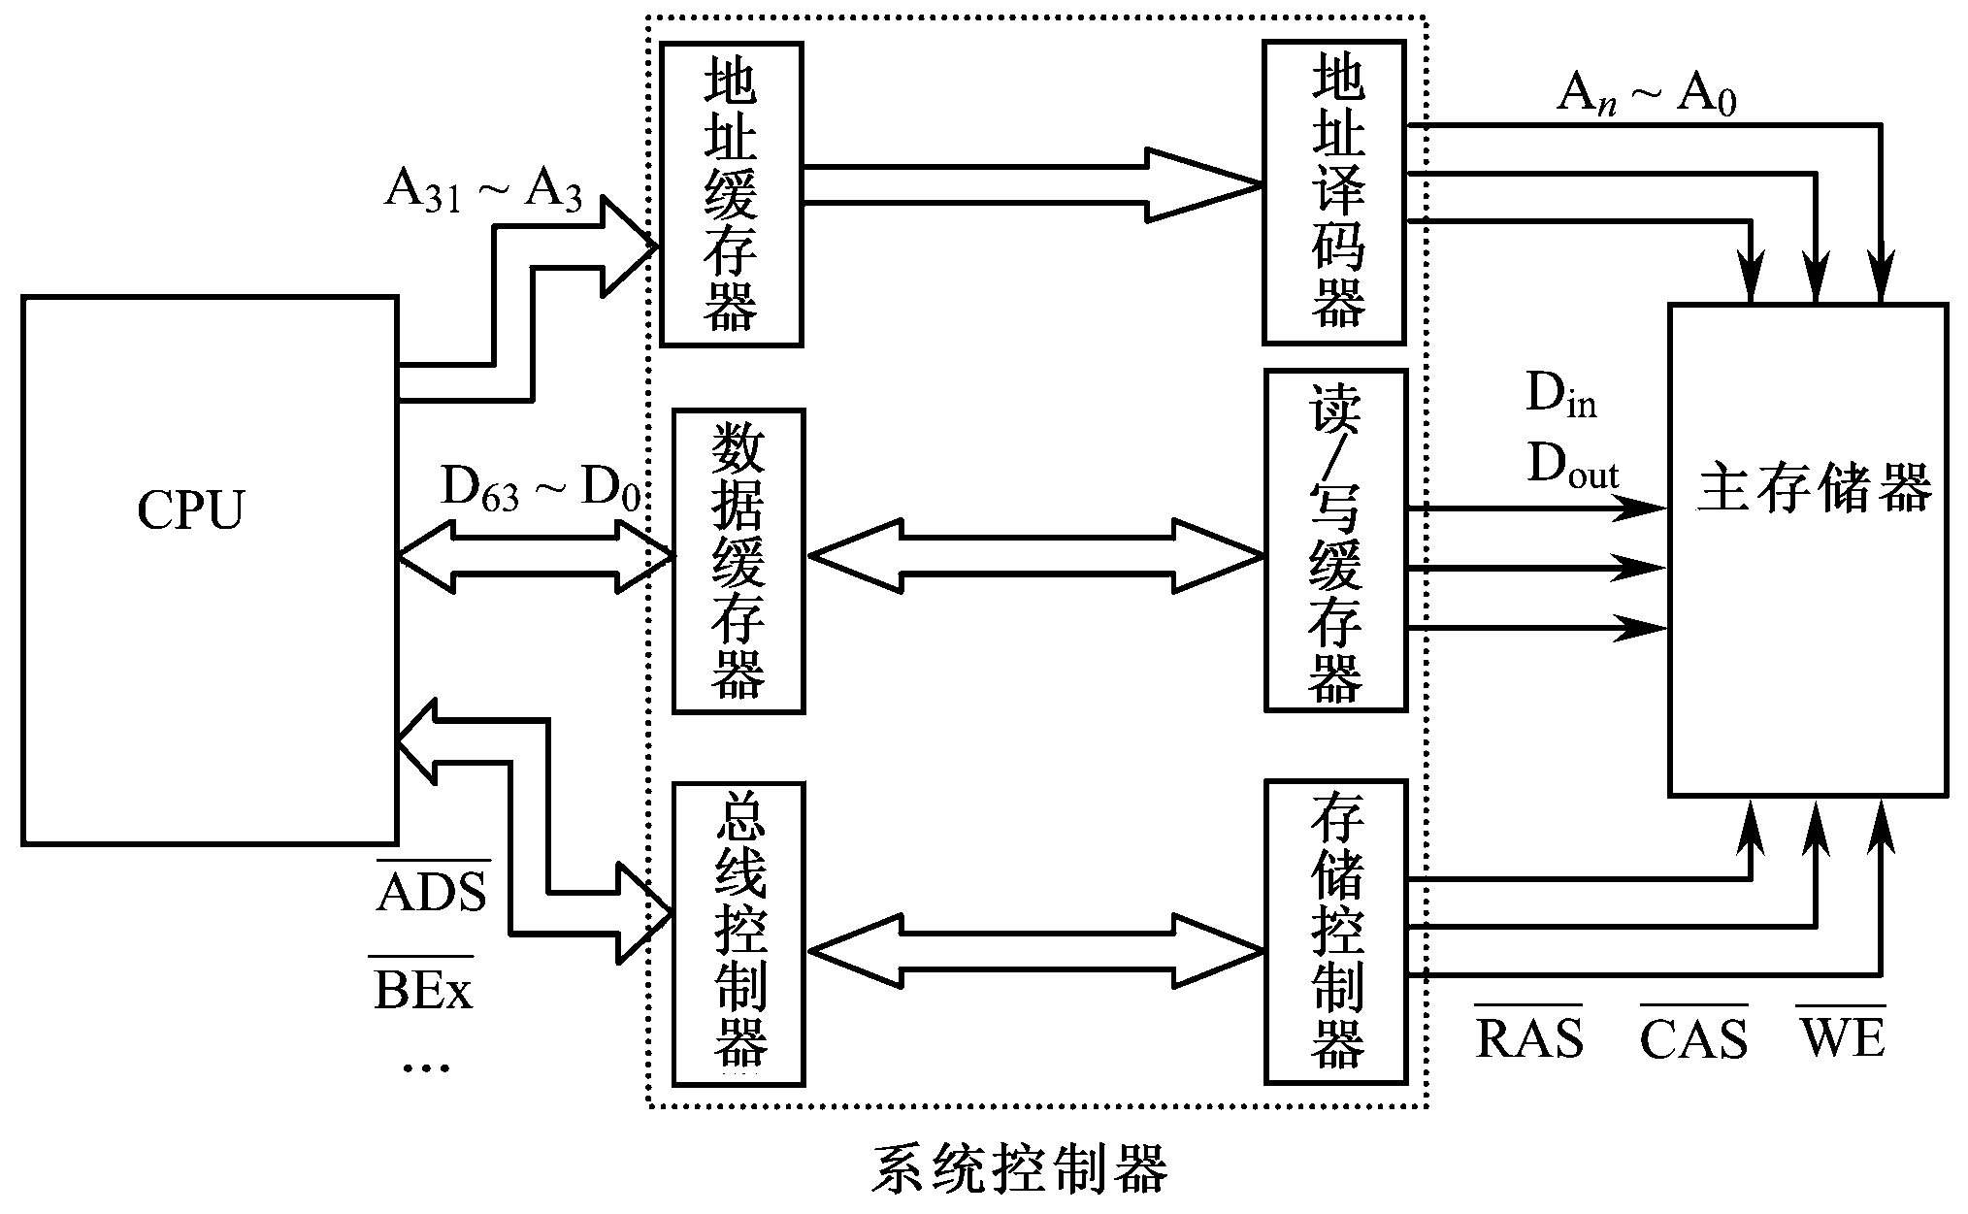
6.3.3 Pentium CPU与存储器组织
主存连接与读写组织
通过系统控制器连接CPU与主存储器

Slide 34
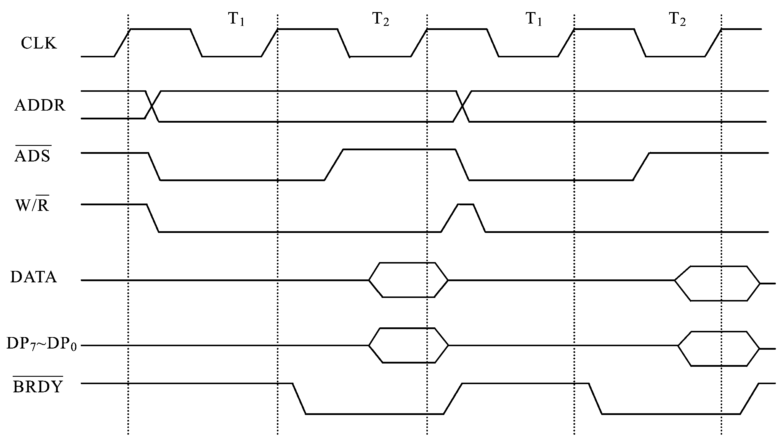
6.3.3 Pentium CPU与存储器组织
读写时序
（1）非流水线周期 基本存储周期包括2个时钟周期

Slide 35
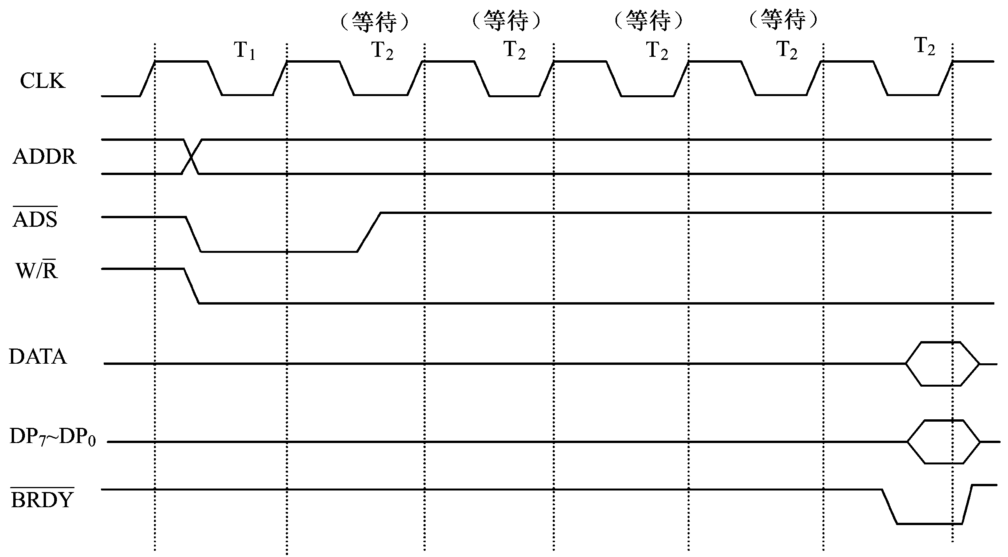
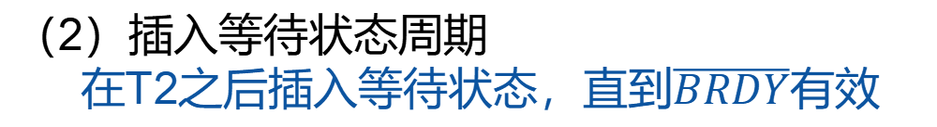
6.3.3 Pentium CPU与存储器组织
（2）插入等待状态周期
在T2之后插入等待状态，直到$\overline{BRDY}$有效
插入4个等待状态的读周期时序

Slide 36
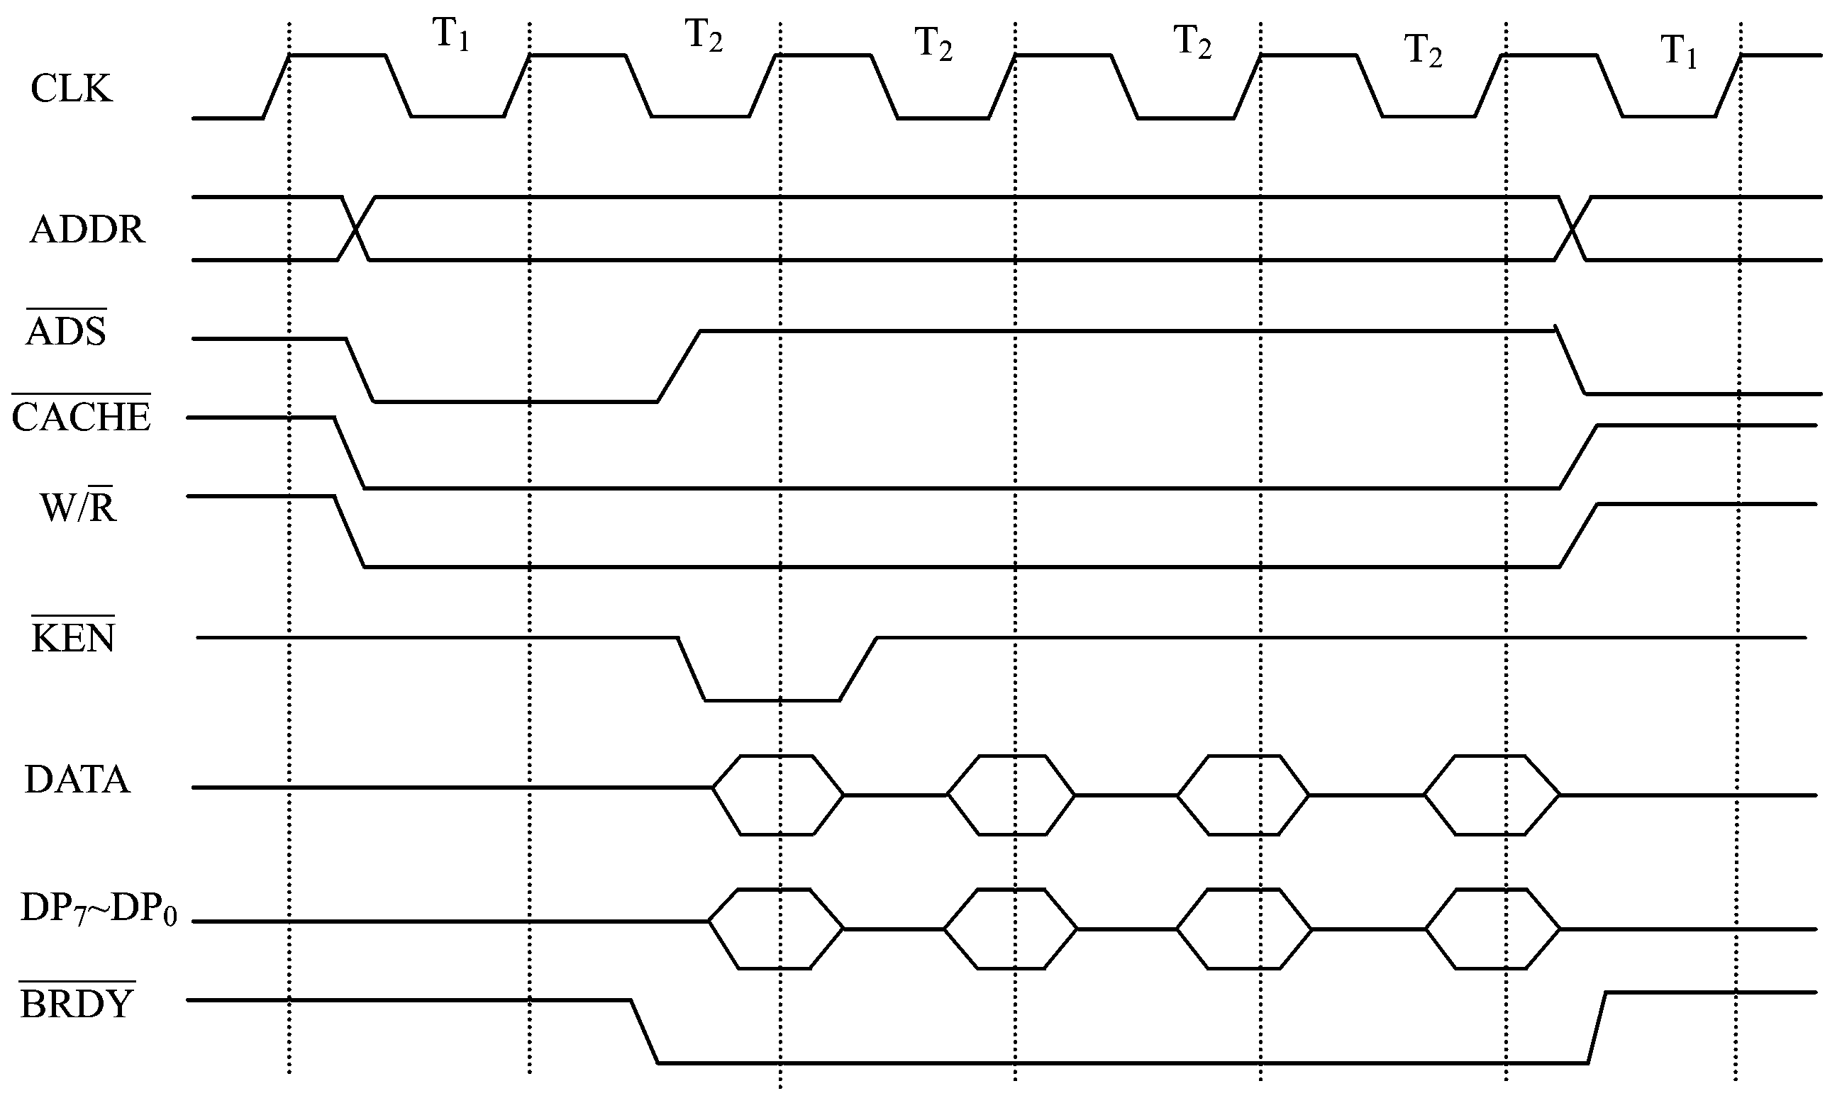
6.3.3 Pentium CPU与存储器组织
（3）猝发周期
在一个猝发周期的5个时钟周期内，可以传送4个64位的数据。

Slide 37
6.3.4 高级DRAM
增强型DRAM
改进CMOS制造工艺，集成小容量SRAM Cache
带Cache的DRAM 集成SRAM存储矩阵
同步DRAM（SDRAM）
两个交互工作的存储阵列与CPU同步工作
DDR SDRAM 更先进的同步电路，DLL技术
DDR2 SDRAM
利用芯片内部的I/O缓冲，可以进行4位预取
DDR3 SDRAM 芯片内部I/O缓冲可以进行8位预取
FPM-DRAM
保持行地址不变而只改变列地址，定行数据更快访问，支持突发模式访问。

Slide 38
第6章 存储系统
6.1 概述
6.2 存储原理
6.3 主存储器的组织
6.4 高速缓冲存储器
6.5 外部存储器
6.6 物理存储系统的组织
6.7 虚拟存储系统的组织

Slide 39
6.4 高速缓冲存储器Cache
为了减小CPU与主存之间的速度差异，现代微机中通常在慢速的DRAM和快速的CPU之间插入一个速度较快、容量较小的SRAM，起到缓冲作用，使CPU既能以较快速度存取SRAM中的数据，又不使系统成本上升过高，这就是Cache技术。

Slide 40
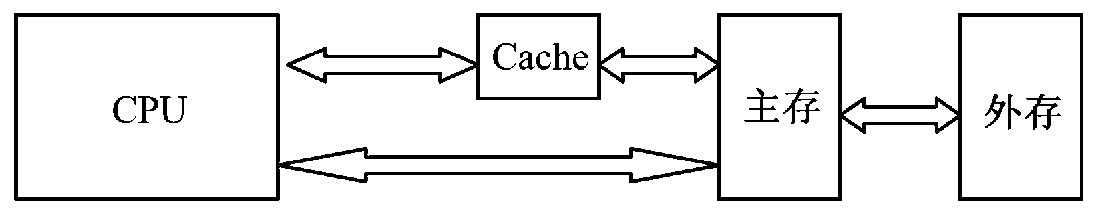
6.4.1 Cache的工作原理
原理：基于程序和数据访问的局部性。
目的：减少访存次数，加快运行速度。
方法：在CPU和主存之间设置小容量的高速存储器。
Cache与CPU及主存的关系
由于局部性原理不能保证所请求的数据百分之百地在Cache中，这里便存在一个命中率问题。所谓命中率，就是在CPU访问Cache时，所需信息恰好在Cache中的概率。

Slide 41
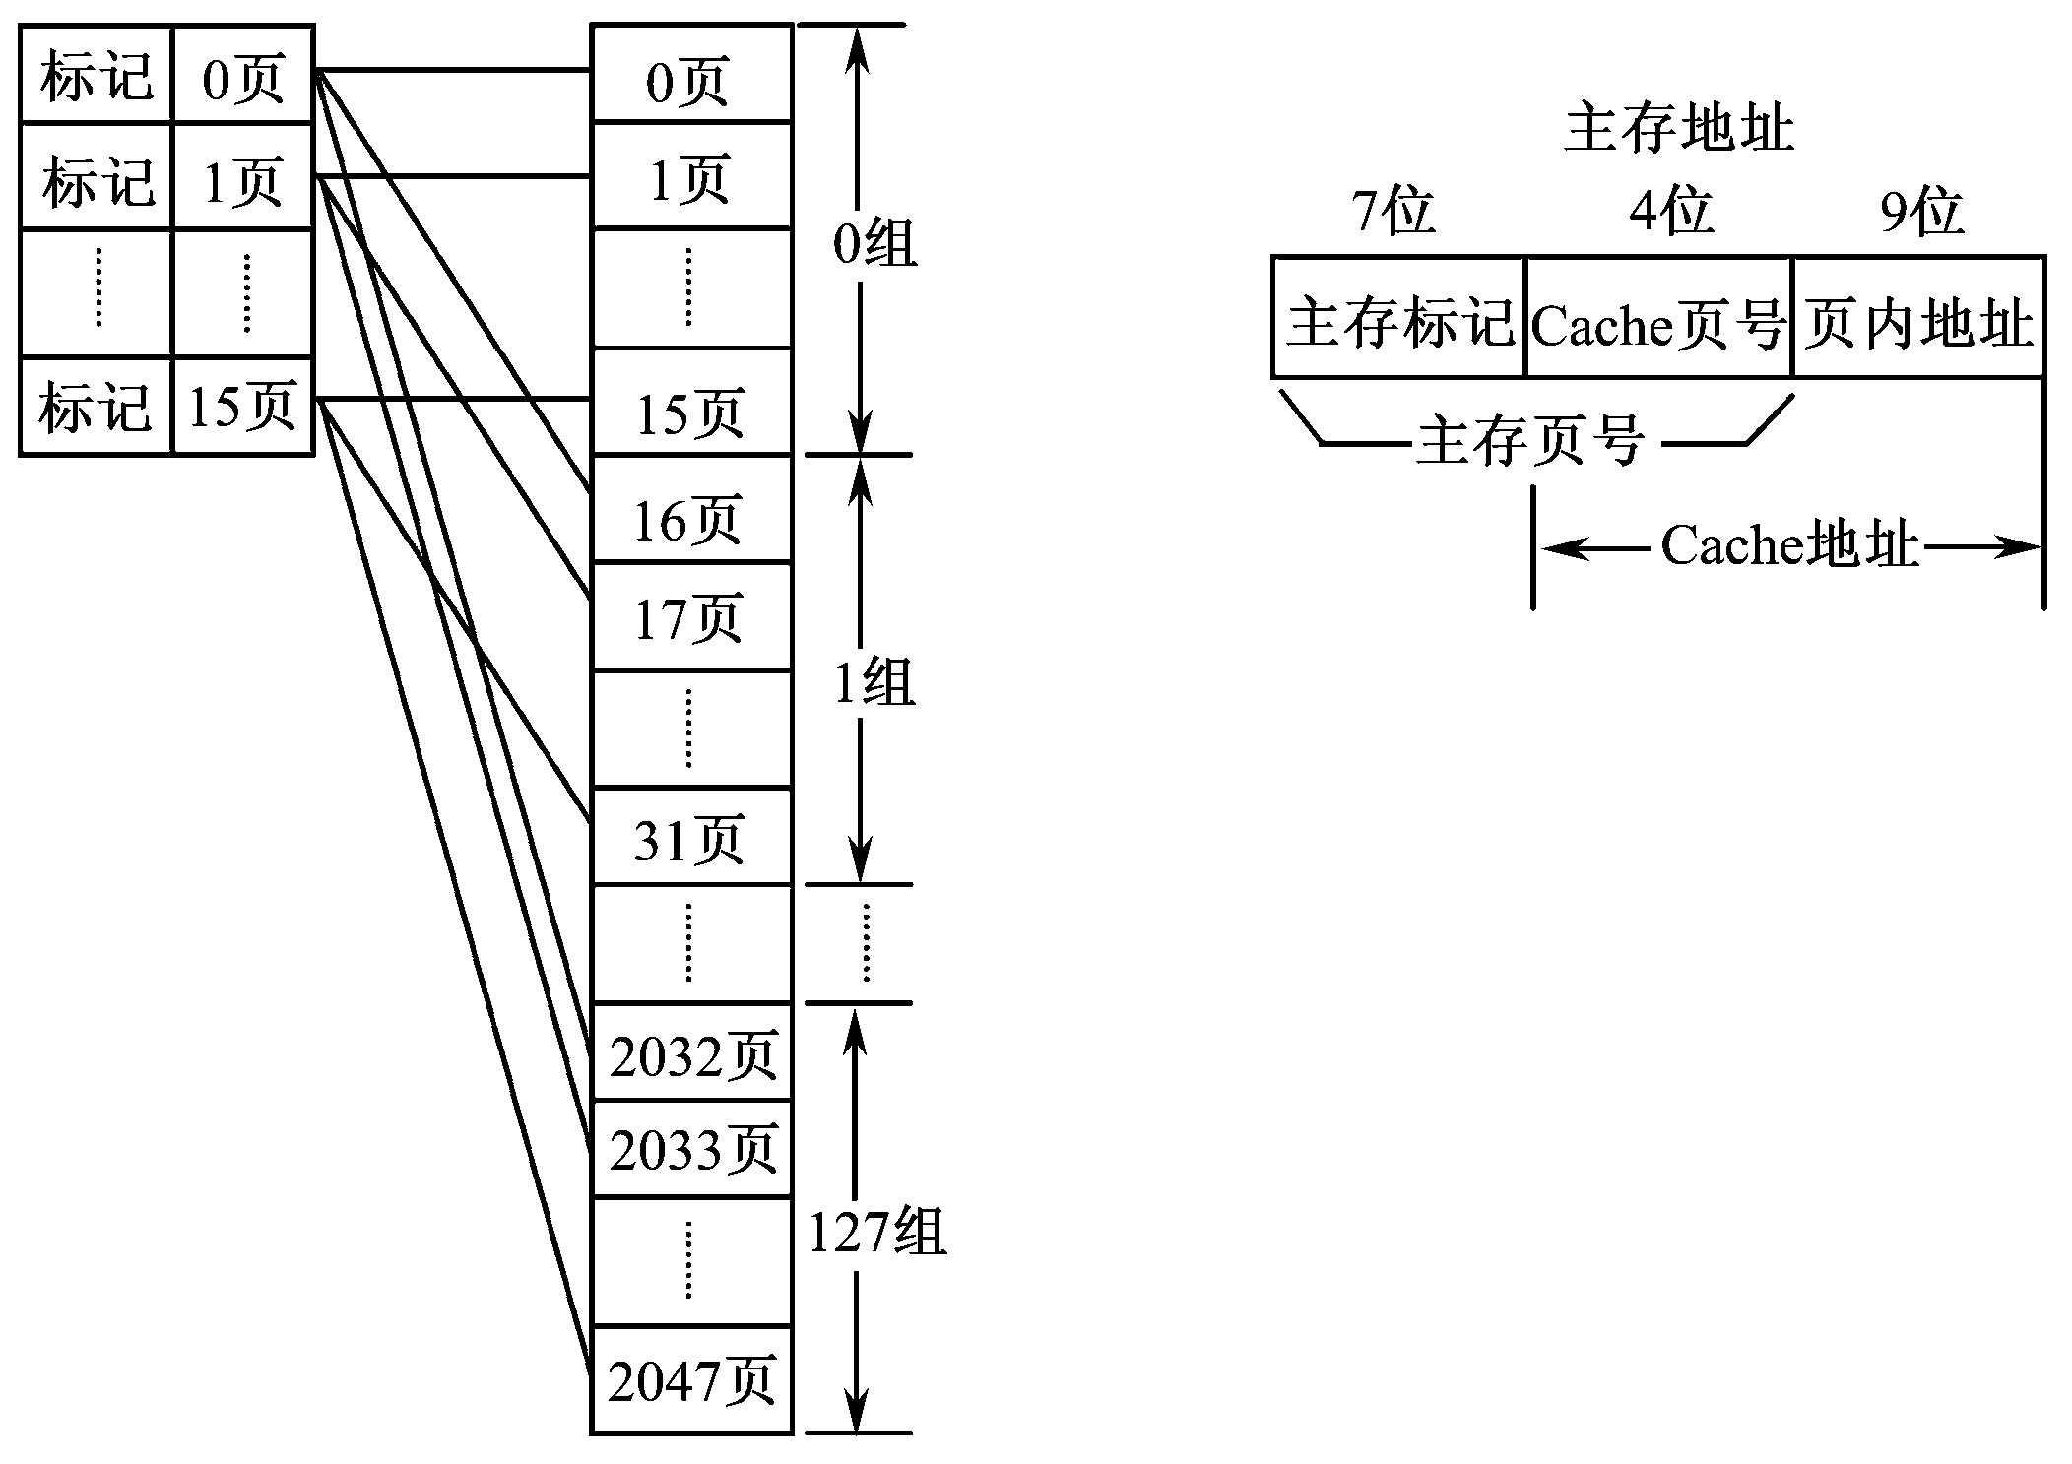
6.4.2 Cache的组织
地址映像
Cache与主存空间划分成相同大小的页（块），把主存中当前最急需执行的信息放到Cache中。
Cache
主存储器
（1）直接映像
主存的页只能复制到某一固定的Cache页。
容易实现，但缺乏灵活性。

Slide 42
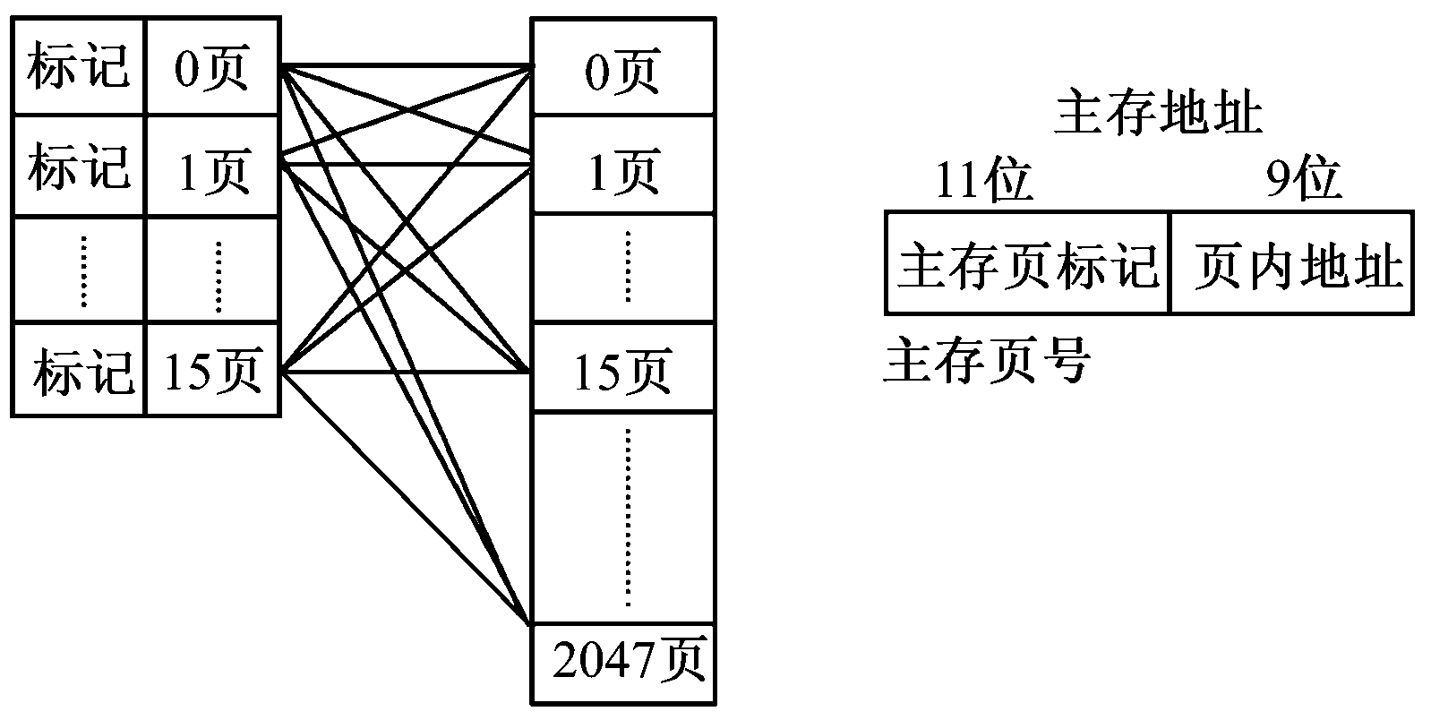
6.4.2 Cache的组织
（2）全相联映像
主存的页可映像到Cache的任一页。
标记比较过程速度很慢；设置比较器可以加速，但硬件代价高，不适合容量较大的Cache。
Cache
主存储器

Slide 43
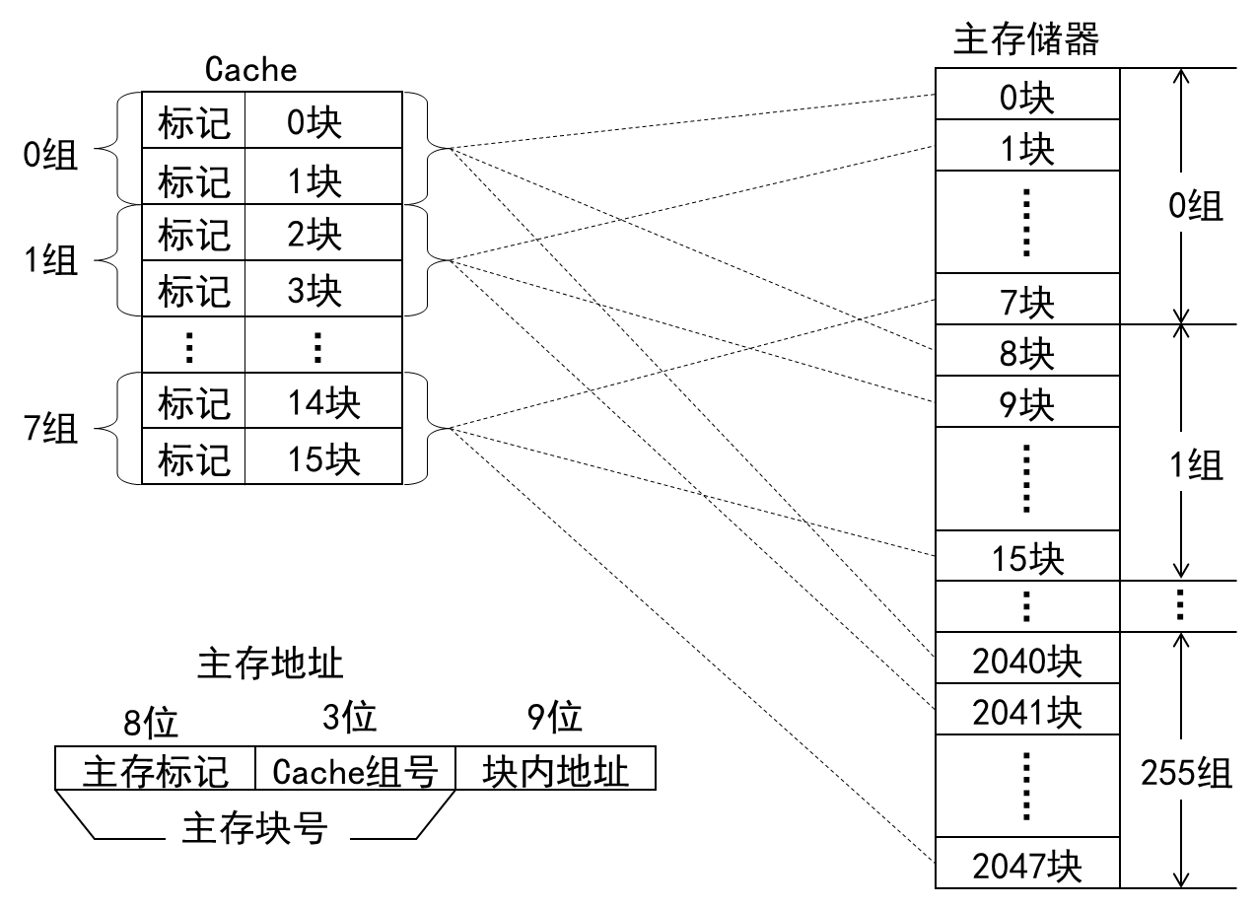
6.4.2 Cache的组织
（3）组相联映像
Cache分组，每个主存块被映射到Cache固定组中的任意一行，即组间模映射、组内全映射。
比直接映像灵活，硬件代价比全相联映像小。

Slide 44
6.4.2 Cache的组织
替换算法
（1）先进先出算法（FIFO）
按块调入Cache的先后次序决定淘汰的顺序。
方法简单，容易实现，系统开销少，但不一定合理。
（2）最近最少使用算法（LRU）
将在最近一段时间内使用最少的块内容予以淘汰。
访问命中率较高，但系统开销较大。
（3）随机替换算法（Random）
随机选择被替换的Cache块。
性能上只稍逊于基于使用情况的算法，而且代价低。

Slide 45
6.4.2 Cache的组织
Cache的读/写过程
读：CPU将主存地址送往Cache，按所用的映像方式从主存地址中提取Cache地址，根据Cache地址从Cache中读取内容。
若命中：将读出数据送往CPU。
未命中：从主存中读出访问块，更新该Cache块内容。
写：
写回法：Cache页被替换时，才写入主存。 写分配法
写直达法：同时写Cache和主存。 不按写分配法
Cache
CPU
Cache
主存
CPU
写回法
主存
写直达法

Slide 46
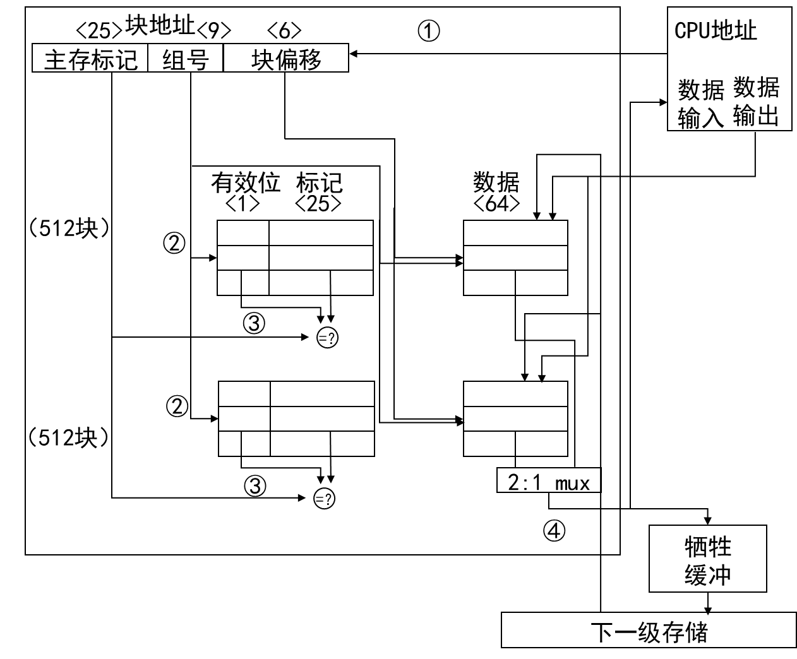
6.4.2 Cache的组织
实例：Opteron数据Cache
该数据Cache容量为65536字节（64KB），块大小为64字节（块内地址需要6位），使用2路组相联映射方式。Cache的每一块都设置了一位有效位。
Opteron使用LRU、写回法、写分配法。

Slide 47
6.4.2 Cache的组织
多层次Cache存储器
（1）单级与多级Cache
片内Cache（L1）：集成在CPU芯片内。
片外Cache（L2）：安装在主板上。
（2）一体和分离Cache
一体Cache：指令和数据在同一个Cache中，在取指令和取数的负载之间自动平衡。
分离Cache：指令和数据分别在不同的Cache中，避免了Cache在指令预取器和执行单元之间的竞争。

Slide 48
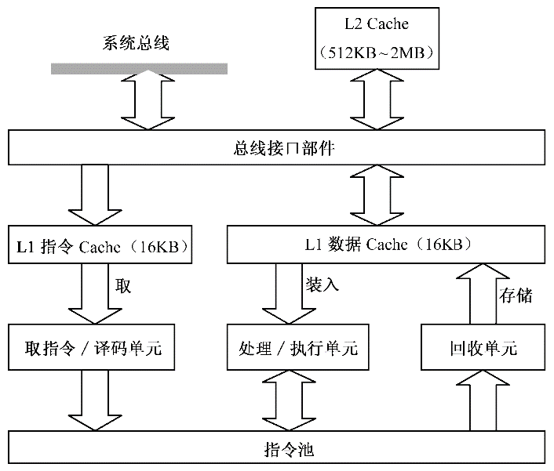
6.4.3 PentiumⅡ CPU的Cache组织
L1（32KB） 分离Cache：16KB数据+16KB指令
L2（512KB） 四路组相联
双重独立总线：L2高速缓存总线+处理器至主存的总线
为解决数据Cache的一致性，支持MESI协议。

Slide 49
第6章 存储系统
6.1 概述
6.2 存储原理
6.3 主存储器的组织
6.4 高速缓冲存储器
6.5 外部存储器
6.6 物理存储系统的组织
6.7 虚拟存储系统的组织

Slide 50
6.5 外部存储器
外部存储器弥补了主存的缺陷，它为计算机提供了大容量、永久性的存储功能，用于存放那些暂不运行的程序和数据，一旦需要，再与主存成批地交换数据。从存储系统中各层次的分工角度来看，外存在功能上是主存的后援和补充，因此又称为辅助存储器或后援存储器。

Slide 51
6.5 外部存储器
主要技术指标：
存储密度：
位密度：单位长度内存储的二进制位数
面密度：单位面积内存储的二进制位数
存储容量：一台外部存储器所能存储的二进制信息总量。
速度指标：
平均寻址时间：平均寻道时间+平均旋转延迟
数据传输率：Kb/s或KB/s
误码率：读出时出错的概率。

Slide 52
6.5.1 硬磁盘存储器
磁盘存储器是计算机系统中最主要的外存设备。
硬盘的基本结构与分类
硬盘
硬盘控制器
硬盘驱动器
磁记录介质
读写电路
读写转换开关
读写磁头
磁头定位伺服系统
控制逻辑
时序电路
并/串转换电路
串/并转换电路
按盘组是否
可拆卸：
可换盘片式
固定盘片式
按盘片尺寸：
14/8英寸
5.25/3.5/2.5英寸
1.8/1.3英寸

Slide 53
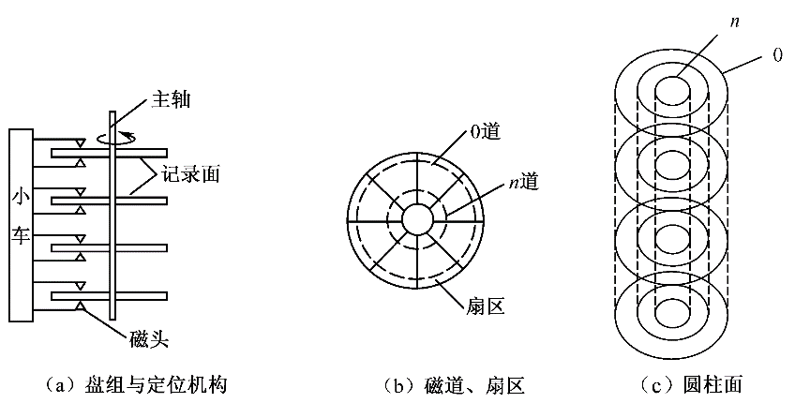
6.5.1 硬磁盘存储器
信息分布
记录面、圆柱面、磁道、数据块/扇区

Slide 54
6.5.1 硬磁盘存储器
磁头定位系统
驱动磁头寻道并精确定位
步进电机定位机构：用于小容量硬盘
音圈电机定位机构：用于较大容量硬盘
粗控阶段（速度控制）：尽快到达目的磁道
精控阶段（位置控制）：精确定位磁道中央
寻址过程与数据存取
寻址信息：驱动器号、圆柱面号、记录面号（磁头号）、 起始扇区号、交换量
寻址操作：定位（寻道）：磁头径向移动
寻找起始扇区：盘片旋转
数据传输率：外部传输率和内部传输率

Slide 55
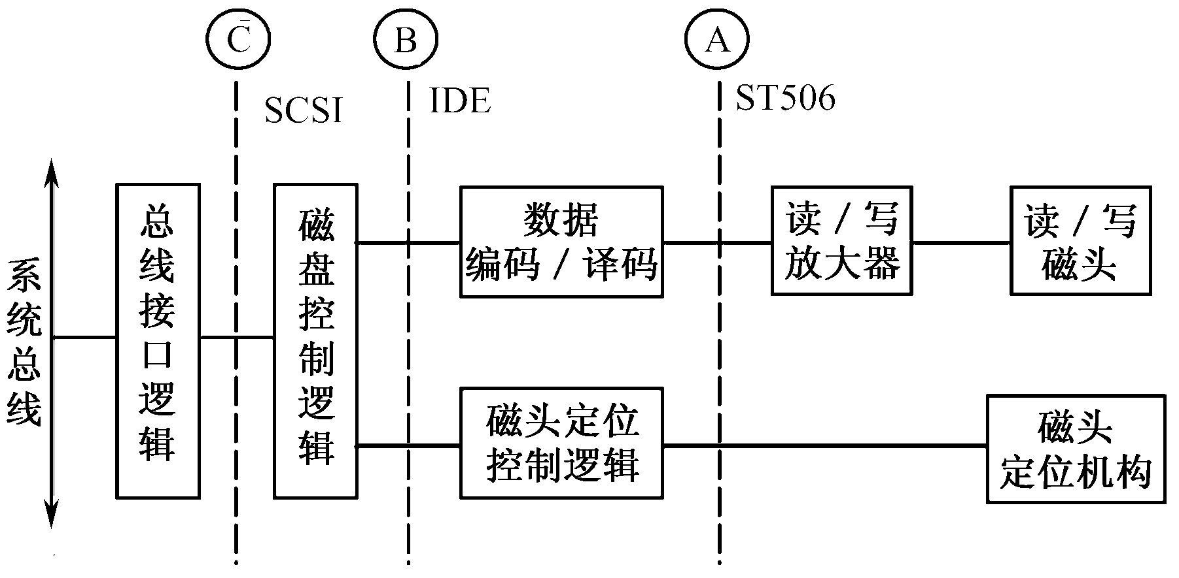
6.5.1 硬磁盘存储器
硬盘控制逻辑
硬盘适配器和硬盘驱动器的功能如何划分？
（1）按ST506/412标准划分
（2）按IDE标准划分 （3）按SCSI标准划分
硬盘控制功能划分

Slide 56
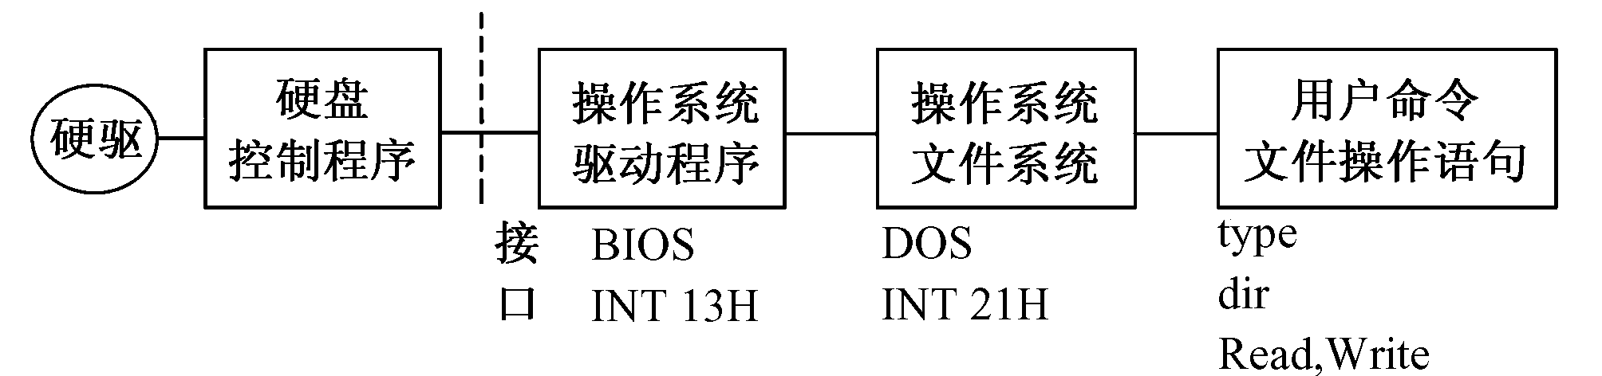
6.5.1 硬磁盘存储器
硬盘的软件管理层次与调用方法
软件层次：
编程界面：
INT 13H：磁盘扇区读/写、检查
INT 21H：磁盘文件操作

Slide 57
6.5.2 U盘和固态硬盘
U盘
采用Flash存储器（即闪存）做成，属于非易失性半导体存储器。U盘体积小、重量轻，容量比软盘和光盘大得多，而且可以具有保护功能，使用寿命可长达数年之久。而且，利用USB接口，可以与几乎所有计算机连接。
移动硬盘
容量大、兼容性好、速度快、体积小、重量轻、携带方便、安全可靠
固态硬盘
使用NAND闪存组成的外部存储系统，和U盘并没有本质差别，只是容量更大，存取性能更好，内部传输速率远远高于常规硬盘。固态硬盘目前主要的问题是使用寿命和价格。

Slide 58
第6章 存储系统
6.1 概述
6.2 存储原理
6.3 主存储器的组织
6.4 高速缓冲存储器
6.5 外部存储器
6.6 物理存储系统的组织
6.7 虚拟存储系统的组织

Slide 59
6.6 物理存储系统的组织
从整个计算机技术领域的发展来看，存在着一个明显的事实，主存工作速度总是落后于CPU的需要，主存容量总是落后于软件的需求。因此单从改进主存存储技术的途径来提高存储器的性能，已很难满足计算机系统对存储器提出的快速、大容量、低成本的要求。

Slide 60
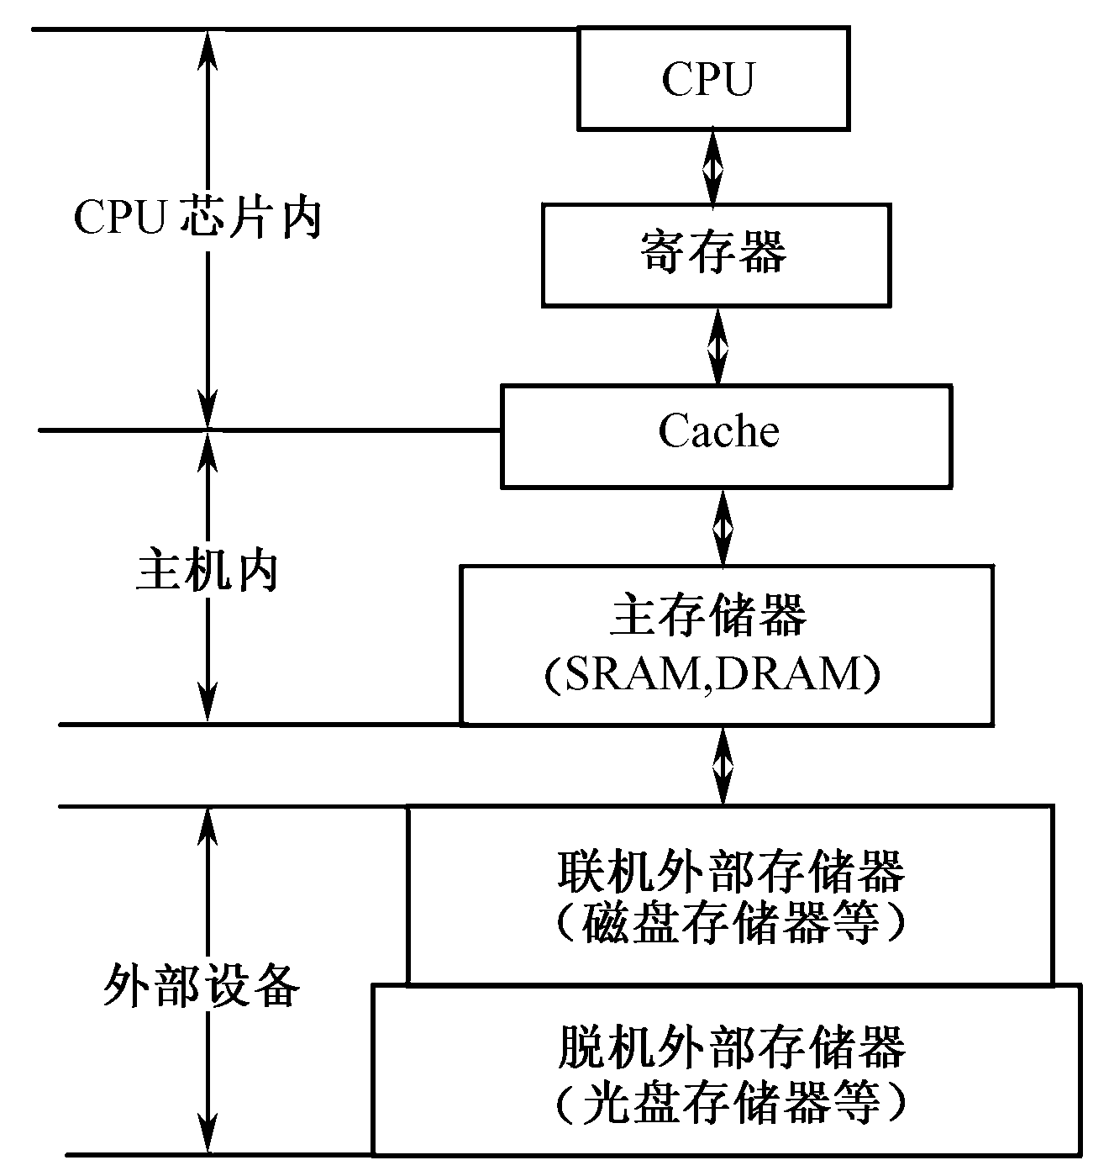
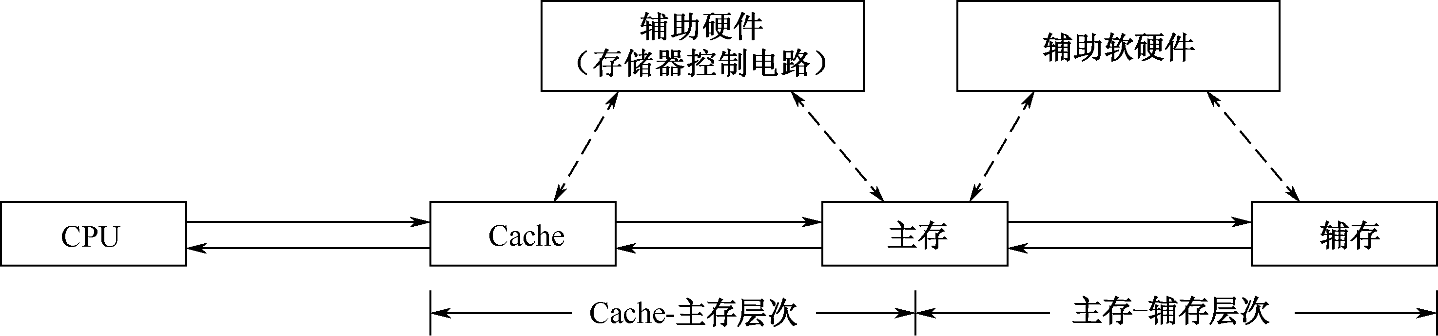
6.6.1 存储系统的层次结构
多级存储器体系结构：
寄存器
高速缓冲存储器（Cache）
主存储器
联机外存（磁盘）
三级存储体系结构：
高速缓存—主存—辅存

Slide 61
6.6.2 磁盘冗余阵列
廉价冗余磁盘阵列（RAID）是用多台磁盘存储器组成的大容量外存子系统。
技术基础：数据分块技术
RAID0级：无冗余无校验 高效、安全性低
RAID1级：镜像磁盘阵列 安全性高、利用率低
RAID2级：数据按位交叉、海明纠错 校验盘多
RAID3级：数据按位交叉、奇偶校验 1个冗余盘
RAID4级：数据按扇区交叉、奇偶校验
RAID5级：类似RAID4，无专用校验盘
RAID6级：分块、双磁盘容错 写磁盘时效率低
RAID7级：独立接口
RAID10级： RAID0级+ RAID1级 写两个互为镜像的盘

Slide 62
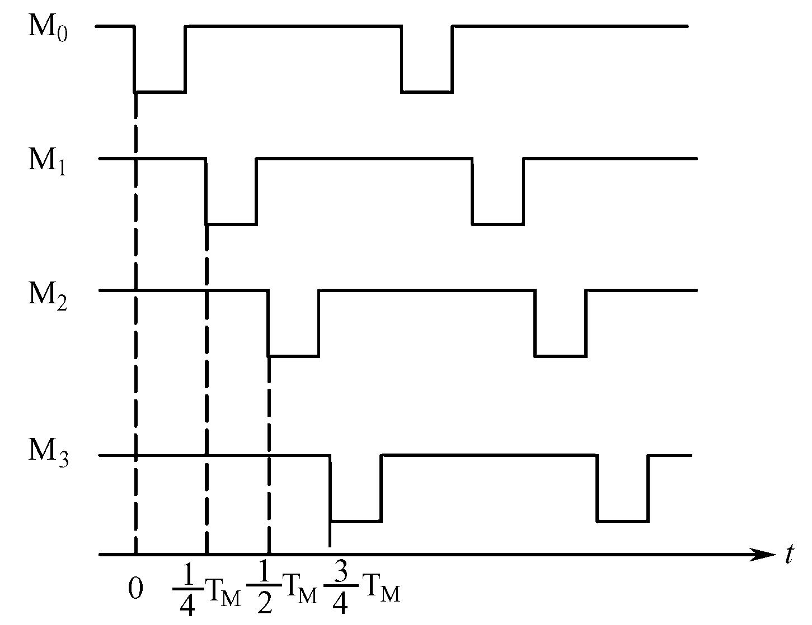
6.6.3 多体交叉存取技术
n个容量相同的存储器，或称为n个存储体，它们具有自己的地址寄存器、数据线、读/写时序，可以独立编址，同时工作，因而称为多体方式。
CPU交叉访问多个体，缩短平均访存时间。
M0
M1
M2
M3
0
1
2
3
4
5
6
7
存储器控制部件
CPU
CPU每隔¼存取周期从主存读/写一个数据。

Slide 63
第6章 存储系统
6.1 概述
6.2 存储原理
6.3 主存储器的组织
6.4 高速缓冲存储器
6.5 外部存储器
6.6 物理存储系统的组织
6.7 虚拟存储系统的组织

Slide 64
6.7 虚拟存储系统的组织
虚拟存储系统建立在主存-辅存层次上，是由附加硬件装置及存储管理软件组成的存储体系，它使计算机具有接近主存的存取速度，并具有辅存的容量和位成本。

Slide 65
6.7.1 概述
在采用磁盘作为后援存储器后，可以在存储管理部件和操作系统存储管理软件的支持下，将主存和辅存的地址空间统一编址，使用户获得一个很大的编程空间，其容量大大超过实际的主存储器。这个在用户界面上看到的存储器，被称为虚拟存储器（Virtual Memory，VM）。
用户使用逻辑地址（虚地址）空间编程；
操作系统进行程序调度、存储空间分配、地址转换等相关工作。
虚拟存储器的控制是由硬件与软件结合实现，对应用程序员来说是透明的，但对于设计存储器管理软件的系统程序员来说是不透明的。

Slide 66
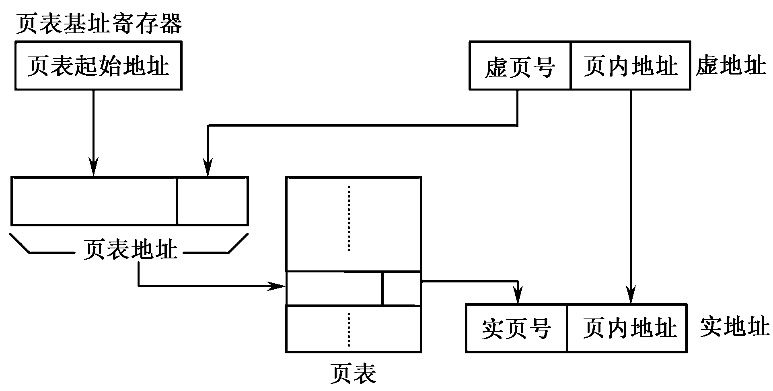
6.7.2 虚拟存储器的组织方式
页式虚拟存储器
面向存储器物理结构
虚存、实存都分页，页面大小固定。
虚地址 = 虚页号 + 页内地址
页表记录虚页的相关信息，每个作业建立一个页表。

Slide 67
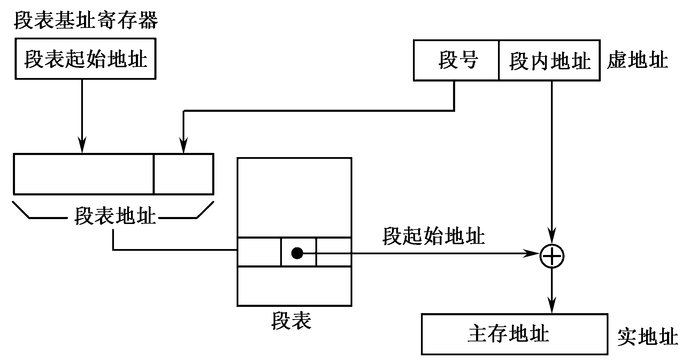
6.7.2 虚拟存储器的组织方式
段式虚拟存储器
面向程序逻辑结构
用户程序分段，各段大小可变。
虚地址 = 段号 + 段内地址
段表记录段的相关信息。

Slide 68
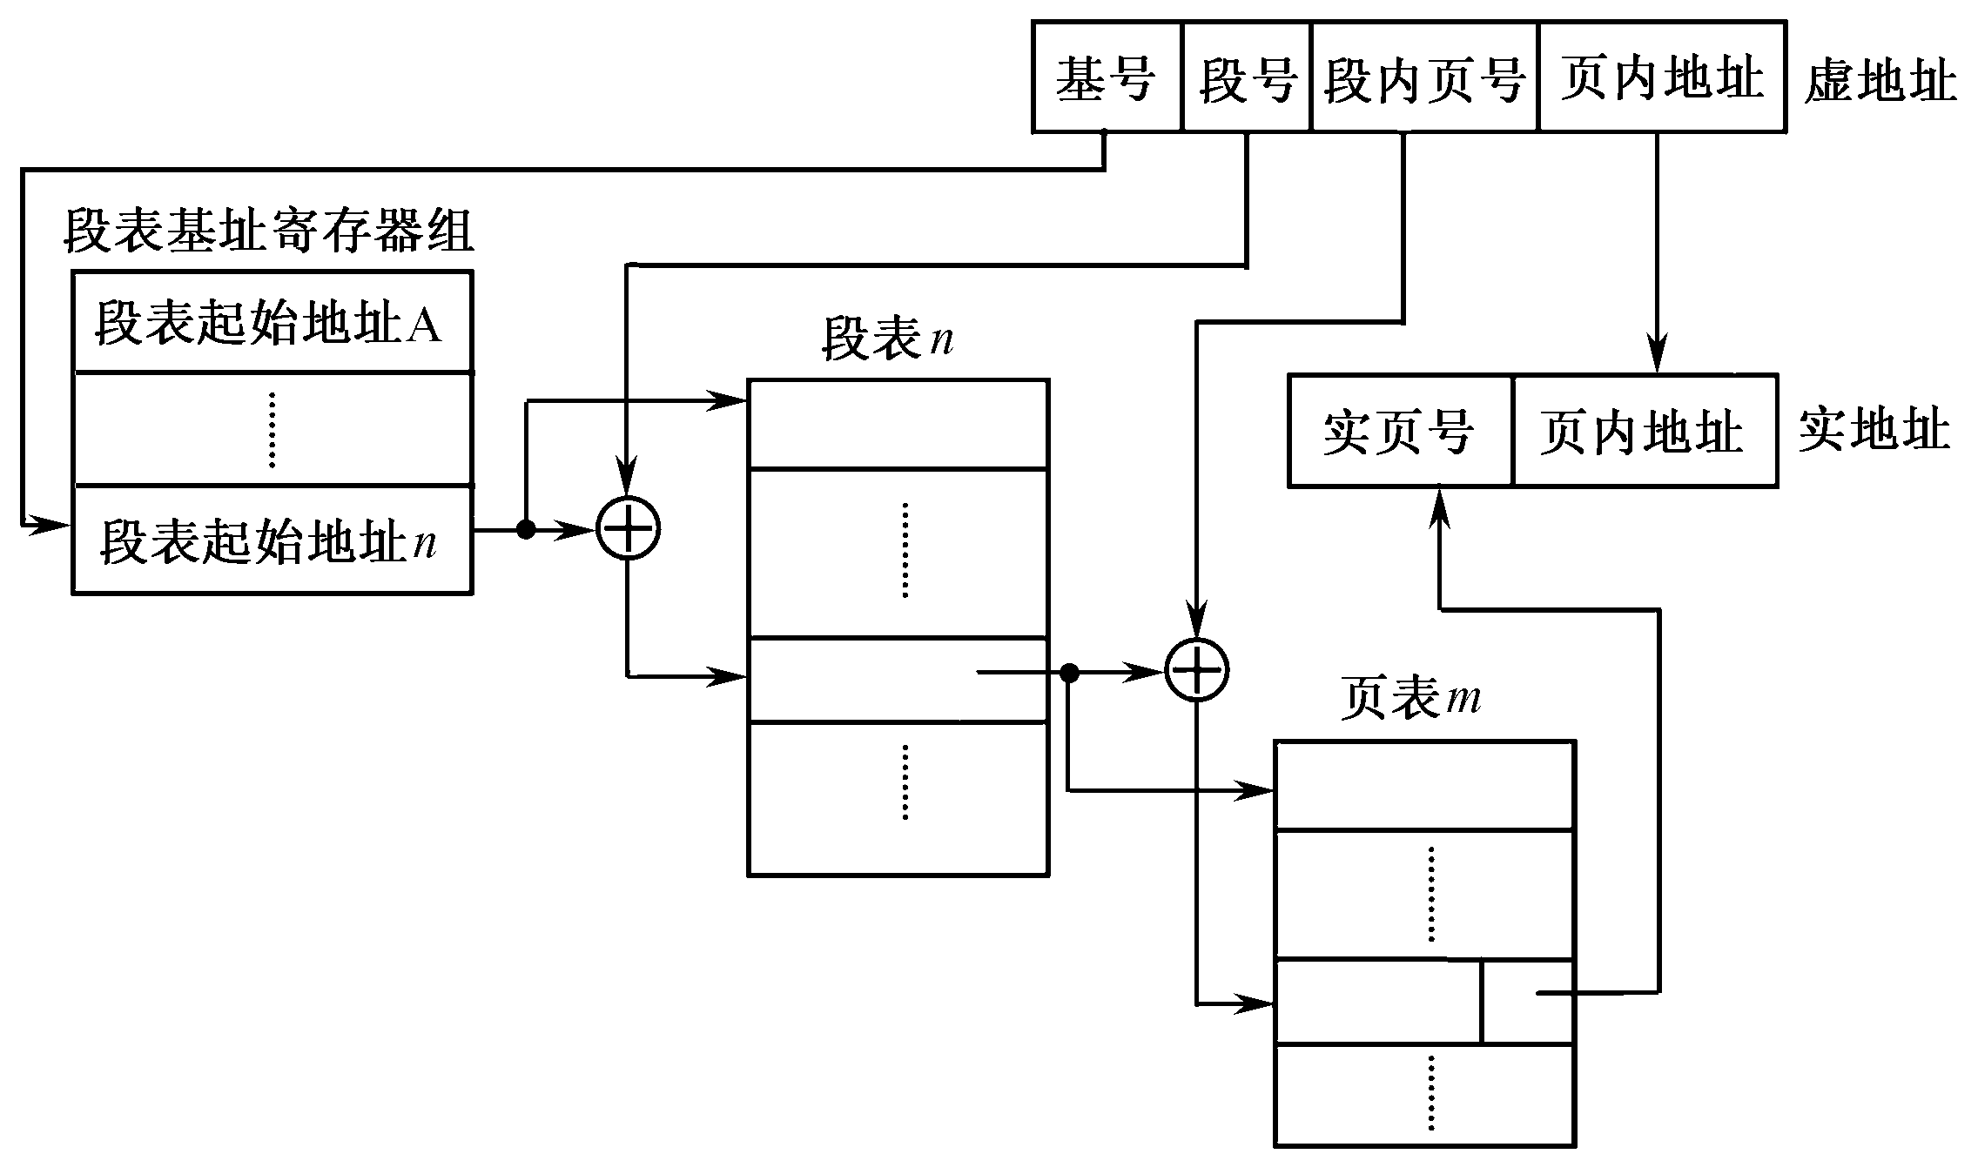
6.7.2 虚拟存储器的组织方式
段页式虚拟存储器
用户程序分段，每段又分为大小相同的页；
主存分为大小相同的页。
虚地址 = 段号 + 段内页号 + 页内地址

Slide 69
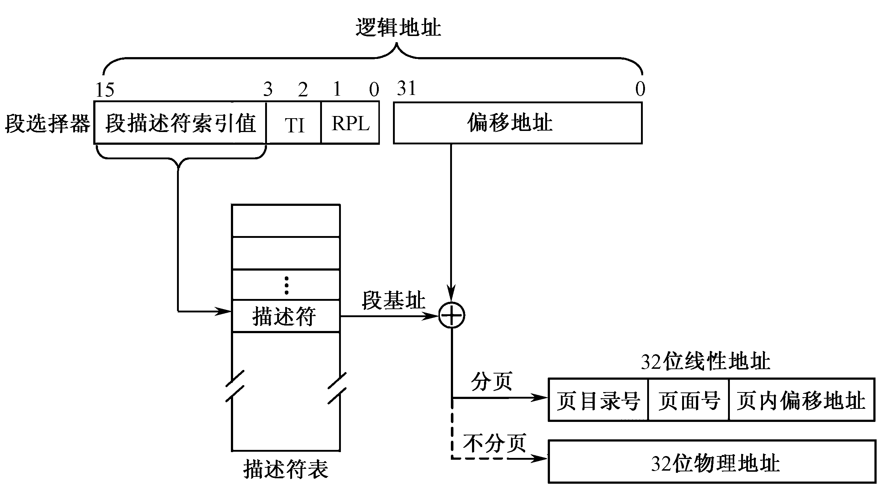
6.7.3 Pentium CPU 支持的虚拟存储器
采用段页式虚拟存储器
Pentium保护模式下的48位逻辑地址：
16位段选择器 + 32位偏移地址
分段方式地址转换

Slide 70
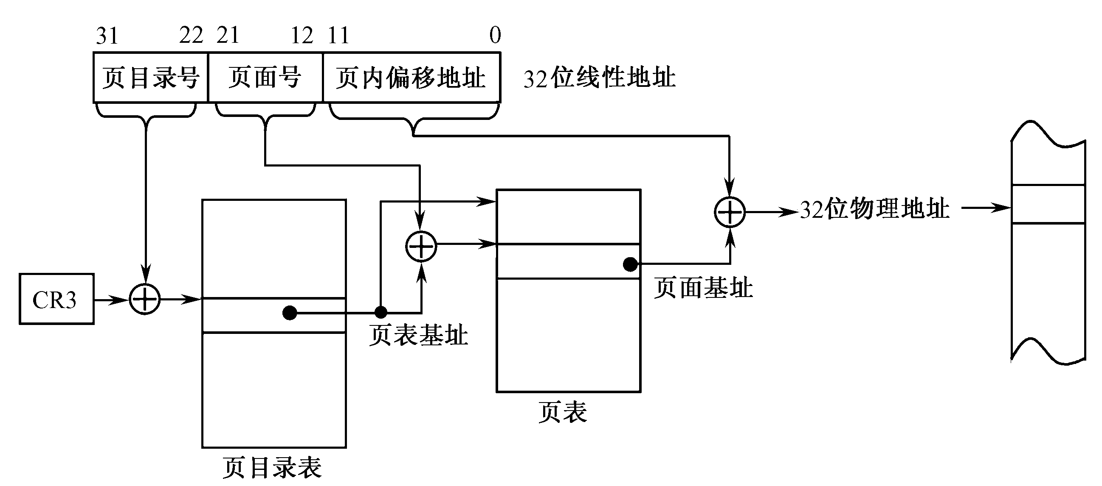
6.7.3 Pentium CPU 支持的虚拟存储器
分页方式地址转换
（1）4KB分页方式 每页4KB，采用两级页表

Slide 71
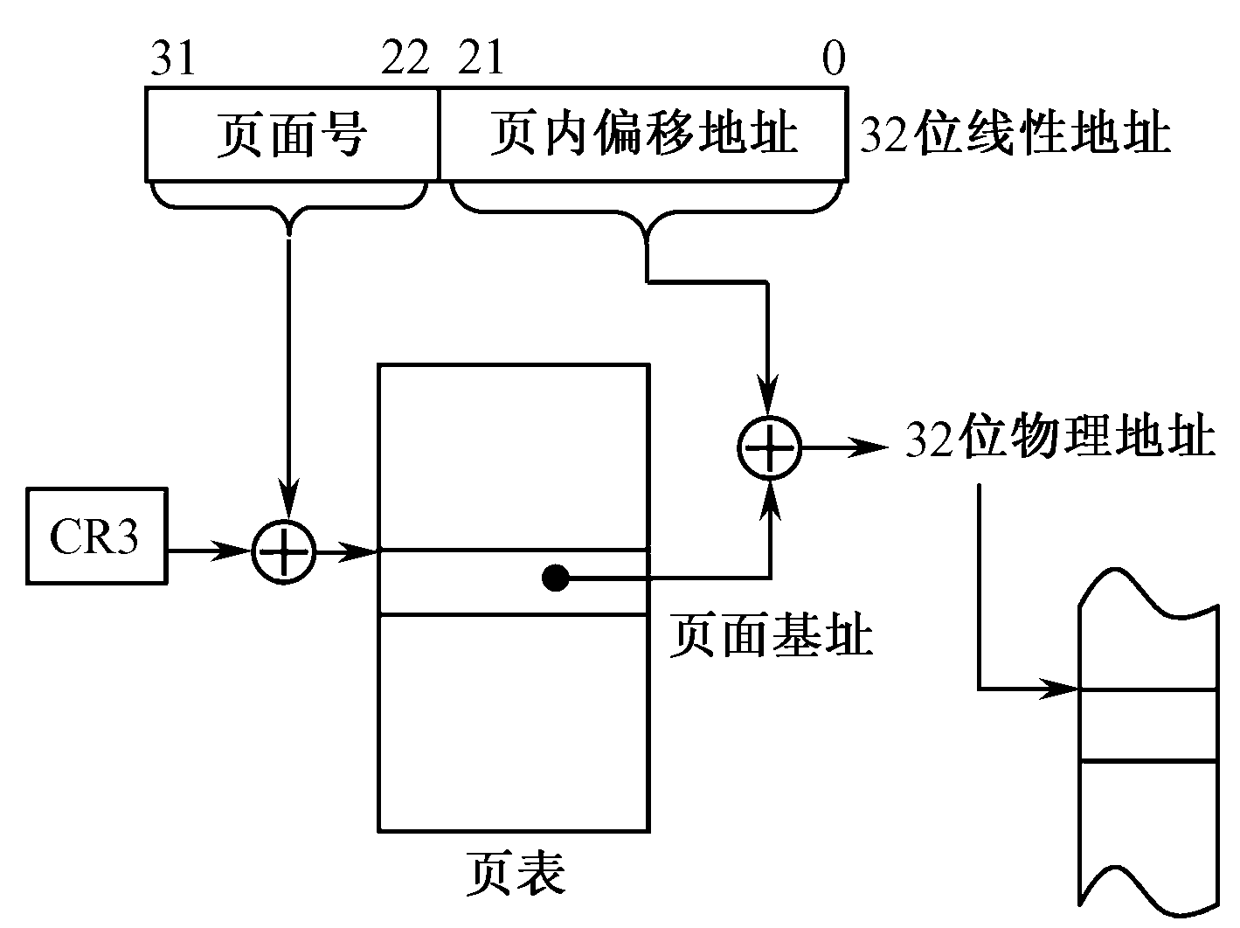
6.7.3 Pentium CPU 支持的虚拟存储器
（2）4MB分页方式 每页4MB，减少一次访存，加快速度
（3）转换旁路缓冲器TLB
仿照高速缓冲存储器Cache的原理，容量比页表小，用于存放最近使用过的页表项。采用LRU替换算法。
分离Cache → 指令TLB（ITLB）+ 数据TLB（DTLB）

Slide 72
6.7.4 存储管理部件（MMU）
分段部件的地址转换
分页部件的地址转换
32位线性地址 → 32位物理地址
4KB方式：页目录号 + 页面号 + 页内地址
4MB方式：页面号 + 页内地址
分页
32位线性地址
逻辑地址
不分页
32位物理地址

Slide 73
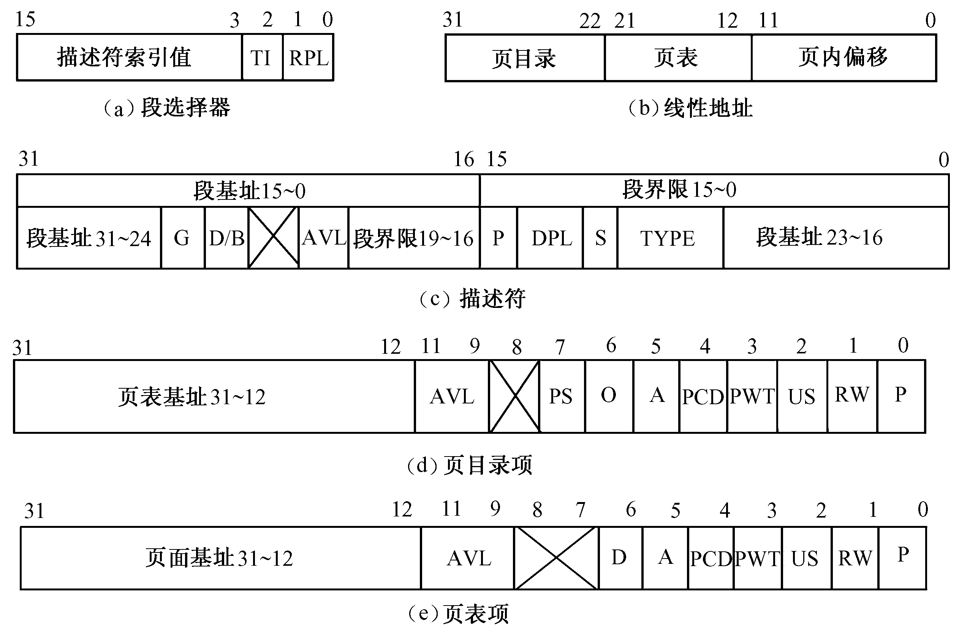
6.7.4 存储管理部件（MMU）
存储管理格式

